Slide 1
Транспортный уровень

Slide 2
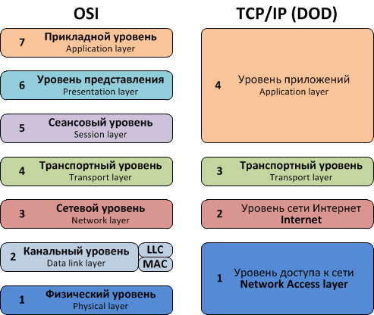
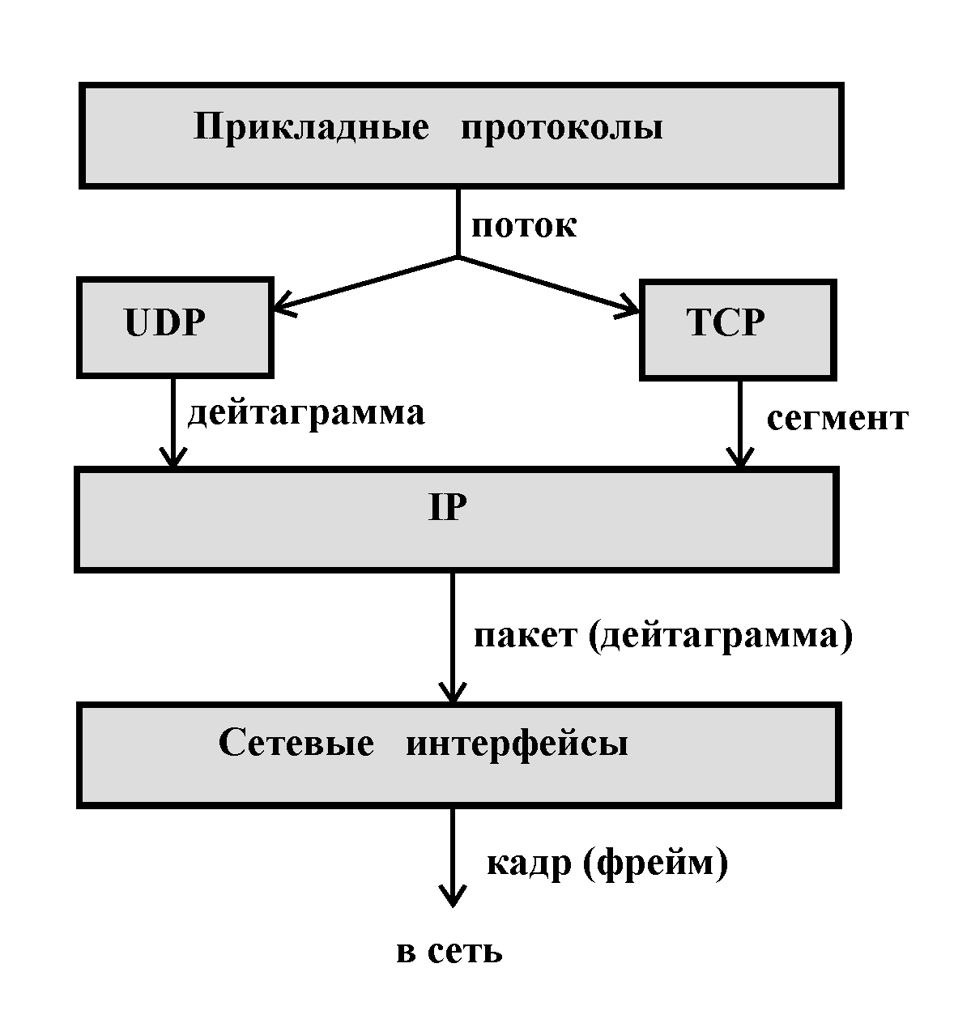
Справка по терминологии в стеке TCP/IP

Slide 3
Транспортный уровень сетевых моделей образует основную границу между поставщиком сетевых услуг и пользователем транспортных услуг.
Цель транспортного уровня заключается в предоставлении эффективной, надежной и экономической службы объектам, которыми являются прикладные процессы прикладного уровня.
Для достижения этой цели транспортный уровень пользуется услугами сетевого уровня.
Сетевой уровень предоставляет услуги транспортному уровню. В его основе могут лежать либо виртуальные каналы, либо дейтаграммы.
В обоих случаях основная работа сетевого уровня состоит в выборе маршрута пакетов от источника до адресата.

Slide 4
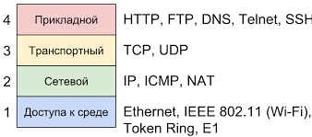
На прикладном уровне располагаются программные средства двух видов – приложения и службы.
Приложения организуют интерфейс между пользователем и сетью.
Службы готовят данные для дальнейшей передачи по сети.
Различные протоколы прикладного уровня формируют поток данных, поступающий на нижележащий транспортный уровень.

Slide 5
Сервисы транспортного уровня, как и сервисы сетевого, делятся на сервисы с установлением соединения и сервисы без установления соединения.
Транспортный сервис с установлением соединения во многом похож на аналогичный сетевой сервис.
Соединение проходит в три этапа:
Установление соединения
Передача данных
Разъединение
Более того, похожи друг на друга и сервисы без установления соединения разных уровней.
Вопрос: если сервис транспортного уровня так схож с сервисом сетевого уровня, то зачем нужны два различных уровня?

Slide 6
Программное обеспечение транспортного уровня запускается целиком на пользовательских машинах, а сетевой уровень запускается в основном на маршрутизаторах.
Поэтому у ПО прикладного уровня не контроля над сетевым, поэтому они не смогут решить проблему плохого обслуживания, используя хорошие маршрутизаторы или совершенствуя обработку ошибок канального уровня.
Единственная возможность заключается в использовании для улучшения качества обслуживания ещё одного уровня, расположенного над сетевым.

Slide 7
Благодаря наличию транспортного уровня прикладные программы могут использовать стандартный набор базовых операций и сохранять работоспособность в самых различных сетях.
Им не придется учитывать имеющиеся разнообразие интерфейсов сетей и уровней надежности.
Если бы все реальные сети работали идеально и у всех сетей был один набор базовых операций, который гарантированно никогда не мог бы быть изменен, то транспортный уровень, вероятно, был бы и не нужен.
Однако в реальном мире он выполняет ключевую роль изолирования верхних уровней от деталей технологии, устройства и несовершенства сети.
Именно по этой причине часто проводится разграничение между уровнями пользователя и сети.

Slide 8
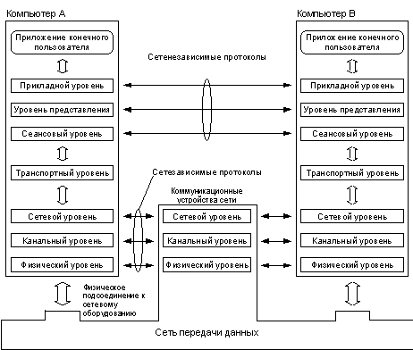
Сетенезависимые и сетезависимые уровни и протоколы

Slide 9
Сетенезависимые и сетезависмые уровни
Физический, канальный и сетевой – являются сетезависимыми, т. е. протоколы этих уровней тесно связаны с технической реализацией сети и использованием коммуникационным оборудованием.
Прикладной, представительный и сеансовый – являются сетенезависимыми. Ориентированы на приложения и мало зависят от технических особенностях построения сети.
Именно на проколы этих уровней не влияют какие бы то ни было изменения, к примеру, в топологии сети, замена оборудования или переход на другую сетевую технологию.
Транспортный уровень является промежуточным, он скрывает все детали функционирования нижних уровней от верхних, что позволяет разрабатывать приложения, не зависящие от технических средств транспортировки сообщений.

Slide 10
Проблематика
ПК отправителя:
Каждый компьютер может выполнять несколько процессов, более того
даже отдельный процесс может иметь несколько точек входа, выступающих в качестве адресов назначения для пакетов данных.
С другой стороны, пакеты, которые отправляют в сеть имеют разные приложения, работающие на одном конечном узле, обрабатываются общим для них протоколом IP.
ПК получателя:
Доставка данных на компьютер получателя – это ещё не конец пути, необходимо данные перенаправить конкретному процессу получателю.

Slide 11
Протоколы TCP и UDP ведут для каждого приложения две системные очереди: очередь данных, поступающих к приложению из сети, и очередь данных, отправляемых этим приложением в сеть.
Такие системные очереди называются портами, причем входная и выходная очередь одного приложения рассматриваются как один порт. Для идентификации портов им присваиваются номера.
Таким образом, пакеты, поступающие на транспортный уровень, организуются операционной системой в виде множество очередей с точками входа различных прикладных процессов.
Для однозначной идентификации портов им присваиваются номера. Номера портов используются для адресации приложений.

Slide 12
Если процессы представляют собой популярные системные службы, такие как FTP, telnet, HTTP, TFTP, DNS и т. п.. то за ними закрепляются стандартные назначенные номера. Эти номера закрепляются и публикуются в стандартах Интернета.
Назначение номера из диапазона от 0 до 1023 являются уникальными в пределах Интернета и закрепляются за приложение централизованно.
Процедура приема данных протоколами TCP и UDP, поступающих от нескольких различных прикладных служб, называется мультиплексированием.
Обратная процедура – распределение протоколами TCP и UDP поступающих от сетевого уровня пакетов между набором высокоуровневых служб – называется демультиплексированием.

Slide 13
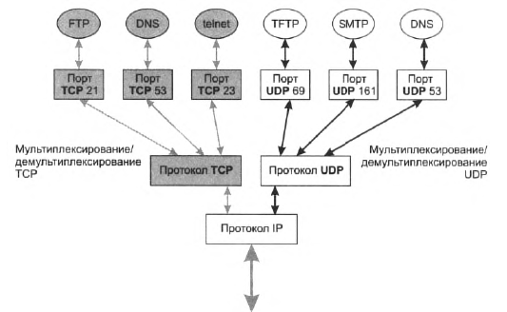

Slide 14
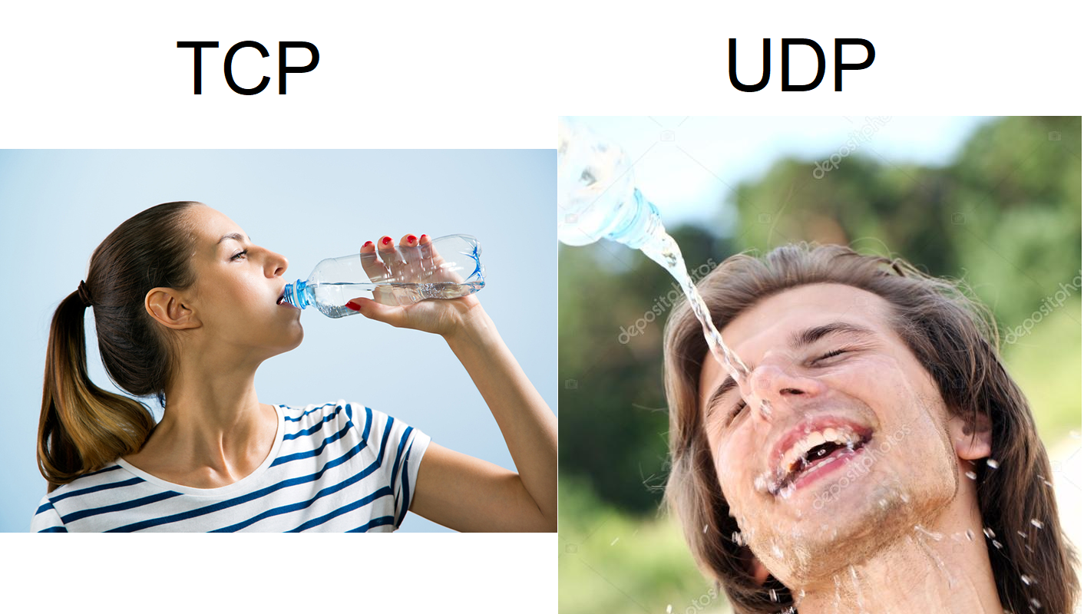
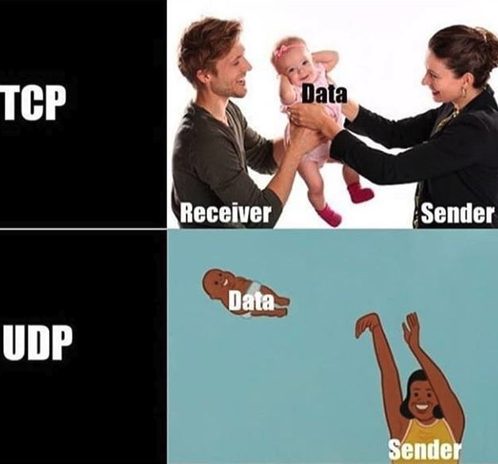
Протоколы транспортного уровня
К транспортному уровню относятся:
1. Протокол TCP (Transmission Control Protocol) потоковый транспортный сервис с надежной доставкой. (Протокол управления передачей)
2. Протокол UDP (User Datagram Protocol) сервис негарантированной доставки единичных сообщений. (Протокол пользовательских дейтаграмм)

Slide 15
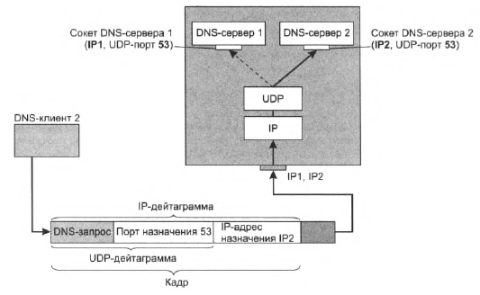
Сокеты
Стандартные назначения номеров портов уникально идентифицируют тип приложения (FTP, DNS, HTTP), однако они не могут использоваться для однозначной идентификации прикладных процессов, связанными с каждым из этих типов приложений.
Пусть например, на одном хосте запущены две копии DNS-сервера

Slide 16
Чтобы снять неоднозначность в идентификации приложений, разные копии приложений связываются с разными IP-адресами.
Для этого сетевой интерфейс компьютера, на котором выполняется несколько копий приложений, должен иметь соответствующее число IP-адресов.

Slide 17
Сокет – набор идентифицирующих параметров, которые однозначно определяет прикладной процесс в сети. Сокет имеет номер (адрес).
Сокет = {IP-адрес хоста, номер порта}
Номер порта является локальным по отношению к хосту. Назначение номеров портов прикладным процессам осуществляется:
Централизованно, если процессы предоставляют общедоступные службы Интернета. Централизованным присвоением номеров портов службам занимается организация IANA.
Локально, когда разработчик приложения связывает с портом произвольно выбранный числовой идентификатор.
Прикладной процесс однозначно определяется в пределах сети и в пределах отдельного компьютера парой (IP-адрес, номер порта), называемой сокетом.

Slide 18
Номера портов разделены на три диапазона:
стандартные;
зарегистрированные;
динамические или частные.
Стандартные порты или назначенные – это порты от 0 до 1023.
Зарегистрированные порты – это порты в диапазоне от 1024 до 49151.
Динамические или частные порты – это порты в диапазоне от 49152 до 65535. Выделяет их операционная система.

Slide 19
Транспортный протокол UDP
Протокол UDP является диаграммным протоколом, реализующим ненадежный сервис по возможности, который не гарантирует доставки сообщения адресату.
Реализует взаимодействие в режиме без установления логического (виртуального) соединения.
Организует поблочный (дейтаграммный, пакетный) тип передачи данных.
Для идентификации партнеров по взаимодействию на транспортном уровне использует 16-битовые «номер портов»; сокеты.
Не гарантирует надежной передачи данных (возможно как потеря, так и дублирование).
Не имеет средств уведомления источника UDP-пакета о правильности/ошибочности в его приеме адресатом.
Не обеспечивает правильный порядок доставки UDP-пакетов от источника к приемнику.

Slide 20
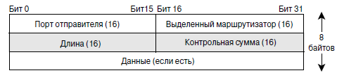
Структура UDP-дейтаграммы
При работе на хосте-отправителя данные о приложений поступают протоколу UDP через порт в виде сообщений. Протокол UDP добавляет к каждому отдельному сообщению свой 8-байтный заголовок, формируя из этих сообщений собственные протокольные единицы (дейтаграммы), и передает их нижнему протоколу IP.
Длина дейтаграммы – длина в байтах данной дейтаграммы, включая как заголовок, так и данные. Минимальное значение поля длины равно 8.
Контрольная сумма охватывает заголовок, данные и псевдозаголовок, которые предшествуют UDP заголовку.

Slide 21
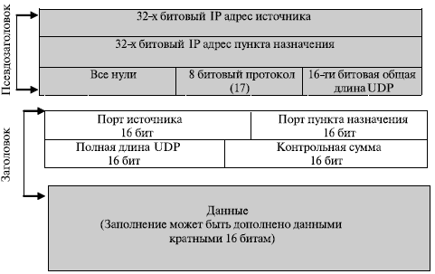
Псевдозаголовок UDP
Добавляется к UDP-пакету перед вычислением контрольной суммы. Нужен для проверки корректности доставки. Получателю не пересылается.

Slide 22
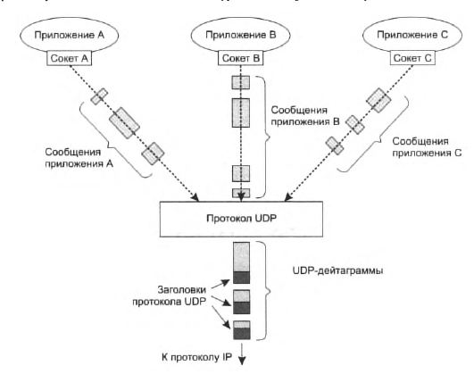

Slide 23
Спасибо за внимание! Вопросы?

